Slide 1
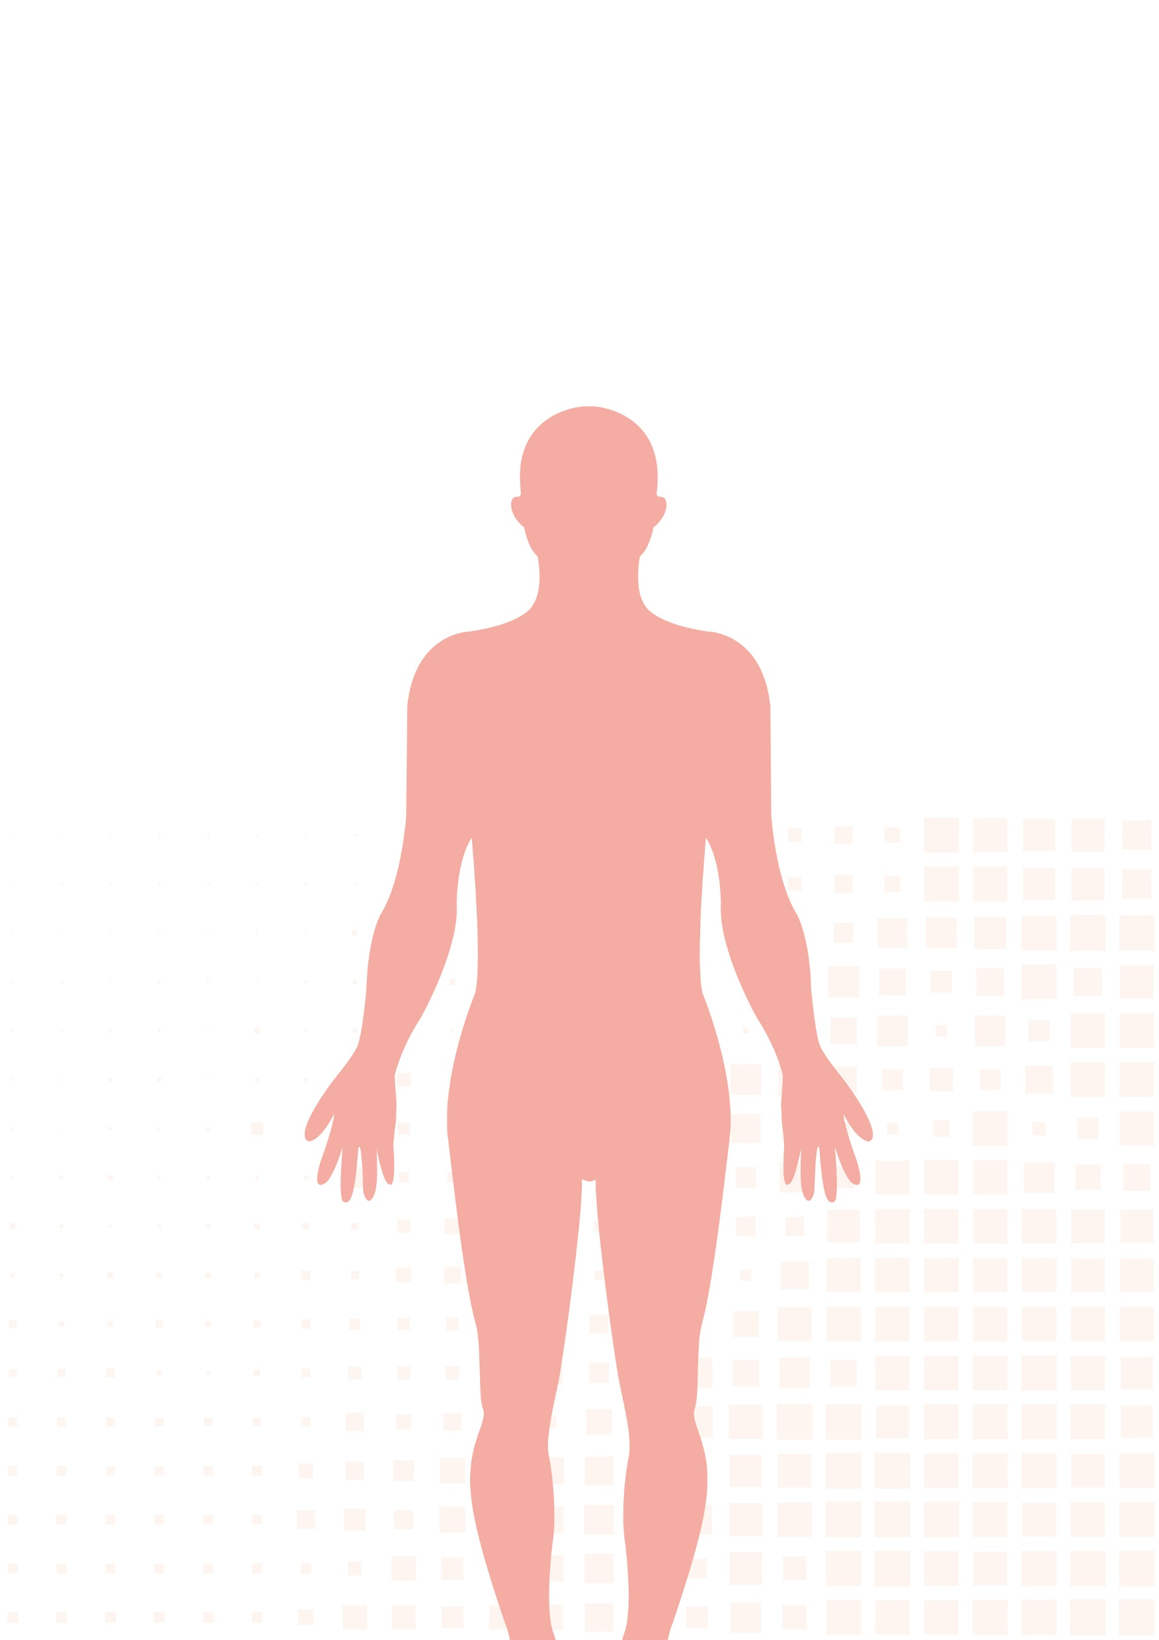




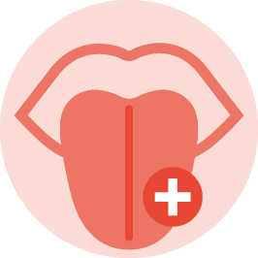
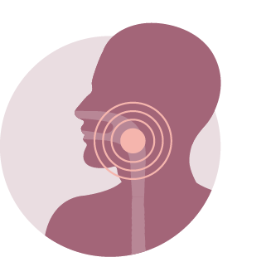

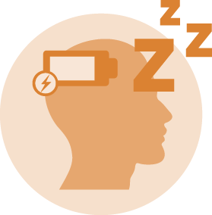





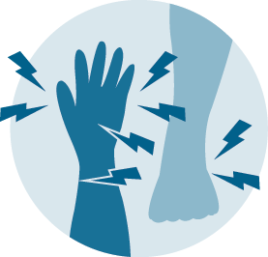


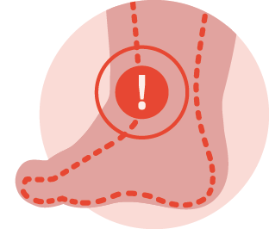

IMPROVE
DIAGNOSIS
סימנים ותסמינים של
עמילואידוזיס ראשונית
חבורות
בעיקר מסביב לעיניים
חולשה, סחרחורת והתעלפויות
הגדלה של הלשון
קוצר נשימה
קושי בבליעה
עייפות
דופק לב חריג
אובדן תיאבון
ירידה לא מוסברת במשקל
שינויים בעור
ובציפורניים
(כגון התעבות)
חוסר תחושה, עקצוץ וכאב בשורש כף היד, היד והאצבעות
(תסמונת התעלה הקרפלית)
חוסר תחושה
או עקצוץ כואב
בידיים או ברגליים
(נוירופתיה היקפית)
שתן
מוקצף
שלשול או עצירות
נפיחות
של הרגליים הקרסוליים, הבטן או נפיחות כללית
IMPROVE
LIVES

